Slide 1


Slide 2

CHAPITRE 2
L’ENTREPRENEURIAT, L’ÉTHIQUE ET LE DÉVELOPPEMENT DURABLE
© Pearson ERPI, tous droits réservés.
Reproduction sur support papier autorisée aux utilisateurs du manuel.
2
Notes:
Dupliquez la diapositive pour ajouter d’autres figures

Slide 3
Objectifs
Expliquer ce qu’est l’entrepreneuriat.
Reconnaître les enjeux du démarrage et de la planification d’un projet entrepreneurial.
Définir l’éthique et la responsabilité sociale des entrepreneurs et des organisations.
Expliquer pourquoi la responsabilité sociale renforce la performance économique d’une entreprise.
Décrire les pratiques de gestion en matière d’environnement ainsi que la gestion durable.
Expliquer l’intérêt que présente une gestion axée sur les valeurs organisationnelles.
© Pearson ERPI, tous droits réservés.
Reproduction sur support papier autorisée aux utilisateurs du manuel.
3
CHAPITRE 2 L’ENTREPRENEURIAT, L’ÉTHIQUE ET LE DÉVELOPPEMENT DURABLE
Notes:
Dupliquez la diapositive pour ajouter d’autres figures

Slide 4

Le contexte de l’entrepreneuriat
besoin
insatisfait
entreprise
ENTREPRENEURIAT
entrepreneur
occasion
d’affaires
© Pearson ERPI, tous droits réservés.
Reproduction sur support papier autorisée aux utilisateurs du manuel.
4
CHAPITRE 2 L’ENTREPRENEURIAT, L’ÉTHIQUE ET LE DÉVELOPPEMENT DURABLE
Notes:
Dupliquez la diapositive pour ajouter d’autres figures

Slide 5
Le contexte de l’entrepreneuriat
Innover pour créer une entreprise ou pour apporter une valeur ajoutée à une organisation existante
Entrepreneuriat
Processus de démarrage d’une entreprise (par un entrepreneur) pour satisfaire un besoin ou exploiter une occasion d’affaires
Intrapreneur
Processus d’innovation et de création à l’intérieur d’une organisation
Entreprise sociale
Organisation constituée en réponse aux besoins de la collectivité
Entrepreneur
Personne qui entreprend quelque chose avec une volonté de changer les choses
Pour être un entrepreneur, il n’est pas nécessaire de démarrer une entreprise.
Type de personne ayant besoin d’un cadre ou d’une structure existante
© Pearson ERPI, tous droits réservés.
Reproduction sur support papier autorisée aux utilisateurs du manuel.
5
CHAPITRE 2 L’ENTREPRENEURIAT, L’ÉTHIQUE ET LE DÉVELOPPEMENT DURABLE
Notes:
Dupliquez la diapositive pour ajouter d’autres figures

Slide 6
Le contexte de l’entrepreneuriat
Innover pour créer une entreprise ou pour apporter une valeur ajoutée à une organisation existante
Destruction créatrice
Processus de transformation qui consiste en la suppression de la façon de faire antérieure
Vigilance entrepreneuriale
Capacité de percevoir les occasions de faire des profits en étant attentif aux signaux du marché
© Pearson ERPI, tous droits réservés.
Reproduction sur support papier autorisée aux utilisateurs du manuel.
6
CHAPITRE 2 L’ENTREPRENEURIAT, L’ÉTHIQUE ET LE DÉVELOPPEMENT DURABLE
Notes:
Dupliquez la diapositive pour ajouter d’autres figures

Slide 7
Rechercher les occasions d’affaires
Trois axes d’exploration de l’environnement
Reconnaître
Écoute
Observation
Découvrir
Recherche active
Expérience
Exploiter
Nouvelle vision
Ressources potentielles
Vigilance entrepreneuriale
Ouverture à l’imprévu
Contradictions
© Pearson ERPI, tous droits réservés.
Reproduction sur support papier autorisée aux utilisateurs du manuel.
7
CHAPITRE 2 L’ENTREPRENEURIAT, L’ÉTHIQUE ET LE DÉVELOPPEMENT DURABLE
Notes:
Dupliquez la diapositive pour ajouter d’autres figures

Slide 8
Déterminer les occasion d’affaires et les avantages concurrentiels
Sources potentielles
L’imprévu
Les contradictions
Les besoins structurels
Les structures industrielles et commerciales
La démographie
Les changements de perception
Les nouvelles connaissances
IMPORTANT
Identifier les avantages concurrentiels !
© Pearson ERPI, tous droits réservés.
Reproduction sur support papier autorisée aux utilisateurs du manuel.
8
CHAPITRE 2 L’ENTREPRENEURIAT, L’ÉTHIQUE ET LE DÉVELOPPEMENT DURABLE
Notes:
Dupliquez la diapositive pour ajouter d’autres figures

Slide 9
Déterminer les occasion d’affaires et les avantages concurrentiels
Évaluation de l’occasion d'affaires
L’étude de marché / par un expert
Données socioéconomiques ou clients actuels
Concurrence
Tendances et modes de consommation
Le plan d'affaires
Planifier, structurer, implanter toutes les fonctions (primaires er de soutien) du processus d’affaires
Tenir compte de tous les contextes, parties prenantes et acteurs de l’environnement
© Pearson ERPI, tous droits réservés.
Reproduction sur support papier autorisée aux utilisateurs du manuel.
9
CHAPITRE 2 L’ENTREPRENEURIAT, L’ÉTHIQUE ET LE DÉVELOPPEMENT DURABLE
Notes:
Dupliquez la diapositive pour ajouter d’autres figures

Slide 10
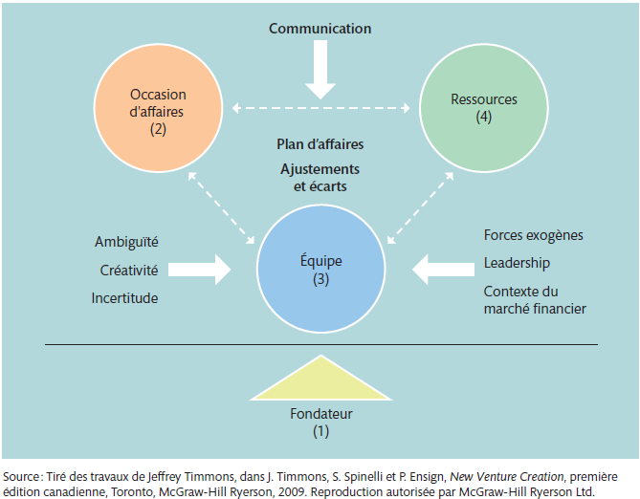
Le modèle de Timmons pour la réussite du projet entrepreneurial
Le fondateur et les piliers du processus entrepreneurial
© Pearson ERPI, tous droits réservés.
Reproduction sur support papier autorisée aux utilisateurs du manuel.
10
CHAPITRE 2 L’ENTREPRENEURIAT, L’ÉTHIQUE ET LE DÉVELOPPEMENT DURABLE
Notes:
Dupliquez la diapositive pour ajouter d’autres figures

Slide 11
L’éthique des entrepreneurs et des organisations
© Pearson ERPI, tous droits réservés.
Reproduction sur support papier autorisée aux utilisateurs du manuel.
11
CHAPITRE 2 L’ENTREPRENEURIAT, L’ÉTHIQUE ET LE DÉVELOPPEMENT DURABLE
Notes:
Dupliquez la diapositive pour ajouter d’autres figures

Slide 12
L’éthique des entrepreneurs et des organisations
© Pearson ERPI, tous droits réservés.
Reproduction sur support papier autorisée aux utilisateurs du manuel.
12
CHAPITRE 2 L’ENTREPRENEURIAT, L’ÉTHIQUE ET LE DÉVELOPPEMENT DURABLE
Notes:
Dupliquez la diapositive pour ajouter d’autres figures

Slide 13
Les visions de la responsabilité sociale
Vision classique
Responsabilité sociale : vise à maximiser les profits
Respect minimum des lois
Vision socioéconomique
Responsabilité sociale : va au-delà de l’obligation
Préservation et amélioration du bien-être de la société
Respecter les obligations légales
Répondre à un besoin social courant
Obligation sociale
Sensibilité
sociale
Responsabilité
sociale
Agir de manière positive pour changer la société
© Pearson ERPI, tous droits réservés.
Reproduction sur support papier autorisée aux utilisateurs du manuel.
13
CHAPITRE 2 L’ENTREPRENEURIAT, L’ÉTHIQUE ET LE DÉVELOPPEMENT DURABLE
Notes:
Dupliquez la diapositive pour ajouter d’autres figures

Slide 14
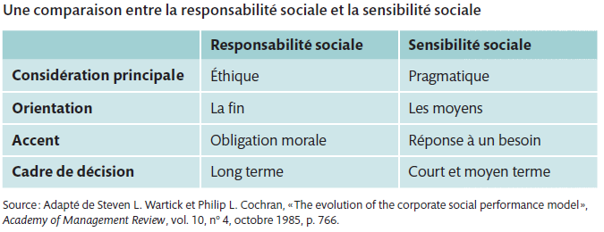
De la responsabilité sociale à la sensibilité sociale
De l’intention à la pratique répondant au besoin social
© Pearson ERPI, tous droits réservés.
Reproduction sur support papier autorisée aux utilisateurs du manuel.
14
CHAPITRE 2 L’ENTREPRENEURIAT, L’ÉTHIQUE ET LE DÉVELOPPEMENT DURABLE
Notes:
Dupliquez la diapositive pour ajouter d’autres figures

Slide 15
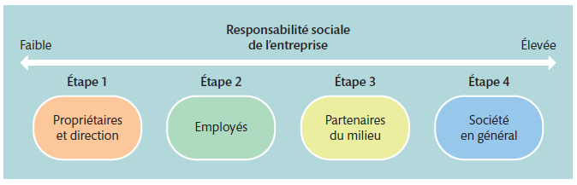
L’évolution en matière de responsabilité sociale
De la vision classique à la vision socioéconomique
© Pearson ERPI, tous droits réservés.
Reproduction sur support papier autorisée aux utilisateurs du manuel.
15
CHAPITRE 2 L’ENTREPRENEURIAT, L’ÉTHIQUE ET LE DÉVELOPPEMENT DURABLE
Notes:
Dupliquez la diapositive pour ajouter d’autres figures

Slide 16
La création de valeur financière et sociale
Les considérations éthiques contribuent à la recherche de l’équilibre
Objectifs
Augmenter le rendement financier
Générer des profits financiers
Entreprise rentable à long terme
Création de valeur financière
Il faut trouver l’équilibre
Maximiser le rendement social
Répondre aux besoins de la collectivité
Promouvoir des valeurs d’entraide
Création de valeur sociale
© Pearson ERPI, tous droits réservés.
Reproduction sur support papier autorisée aux utilisateurs du manuel.
16
CHAPITRE 2 L’ENTREPRENEURIAT, L’ÉTHIQUE ET LE DÉVELOPPEMENT DURABLE
Notes:
Dupliquez la diapositive pour ajouter d’autres figures

Slide 17
L’évolution de la gestion socialement responsable
La protection des lanceurs d’alerte
Les médias sociaux et la responsabilité sociale
Le mécénat
La promotion de l’entrepreneuriat social
© Pearson ERPI, tous droits réservés.
Reproduction sur support papier autorisée aux utilisateurs du manuel.
17
CHAPITRE 2 L’ENTREPRENEURIAT, L’ÉTHIQUE ET LE DÉVELOPPEMENT DURABLE
Notes:
Dupliquez la diapositive pour ajouter d’autres figures

Slide 18
L’investissement socialement responsable
Les critères des décisions d’investissement, ou comment atteindre la performance économique avec les critères ESG
Investissement socialement responsable (ISR)
Rentabilité financière
Critères Environnementaux
Critères Sociaux
Critères de Gouvernance
© Pearson ERPI, tous droits réservés.
Reproduction sur support papier autorisée aux utilisateurs du manuel.
18
CHAPITRE 2 L’ENTREPRENEURIAT, L’ÉTHIQUE ET LE DÉVELOPPEMENT DURABLE
Notes:
Dupliquez la diapositive pour ajouter d’autres figures

Slide 19
L’échelle de sensibilité environnementale
Les pratiques reflètent l’intention en matière de responsabilité sociale
© Pearson ERPI, tous droits réservés.
Reproduction sur support papier autorisée aux utilisateurs du manuel.
19
CHAPITRE 2 L’ENTREPRENEURIAT, L’ÉTHIQUE ET LE DÉVELOPPEMENT DURABLE
Notes:
Dupliquez la diapositive pour ajouter d’autres figures

Slide 20
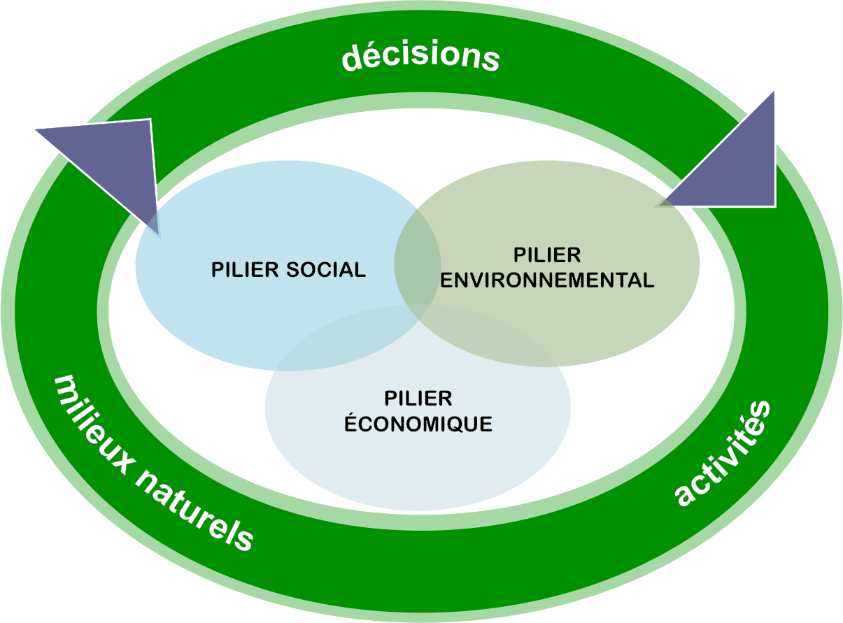
Du respect de l’environnement à la gestion durable
La gestion pour un développement durable consiste en une mise en œuvre simultanée des principes sociaux, environnementaux et économiques
© Pearson ERPI, tous droits réservés.
Reproduction sur support papier autorisée aux utilisateurs du manuel.
20
CHAPITRE 2 L’ENTREPRENEURIAT, L’ÉTHIQUE ET LE DÉVELOPPEMENT DURABLE
Notes:
Dupliquez la diapositive pour ajouter d’autres figures

Slide 21
Les indicateurs du Global 100
Évaluation et classement en 21 indicateurs répartis en 5 catégories des entreprises citoyennes
Productivité
8 indicateurs
Gestion financière
5 indicateurs
Gestion des ressources humaines
6 indicateurs
1 indicateur
1 indicateur
Sanctions
Revenus propres de l’entreprise
© Pearson ERPI, tous droits réservés.
Reproduction sur support papier autorisée aux utilisateurs du manuel.
21
CHAPITRE 2 L’ENTREPRENEURIAT, L’ÉTHIQUE ET LE DÉVELOPPEMENT DURABLE
Notes:
Dupliquez la diapositive pour ajouter d’autres figures

Slide 22
Utilité des valeurs organisationnelles
Partager des valeurs organisationnelles communes, conformes aux valeurs sociales
© Pearson ERPI, tous droits réservés.
Reproduction sur support papier autorisée aux utilisateurs du manuel.
22
CHAPITRE 2 L’ENTREPRENEURIAT, L’ÉTHIQUE ET LE DÉVELOPPEMENT DURABLE
Notes:
Dupliquez la diapositive pour ajouter d’autres figures

